Slide 1
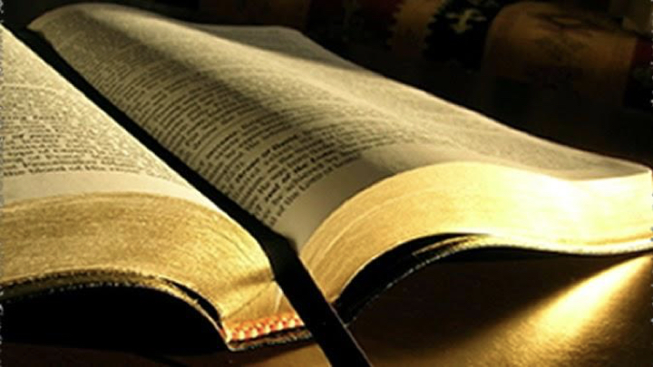
1o Domingo Quaresma
09/03/2025

Slide 2
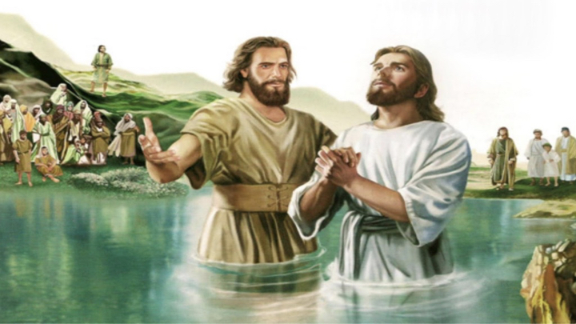
Canto Inicial

Slide 3


R:Eis o tempo de conversão,
Eis o dia da salvação:
Ao Pai voltemos, juntos andemos.
Eis o tempo de conversão!

Slide 4
1. Os caminhos do Senhor
são verdade, são amor:
dirigi os passos meus:
em vós espero, Ó Senhor!
Ele guia ao bom caminho
quem errou e quer voltar:
Ele é bom, fiel e justo:
Ele busca e vem salvar.

Slide 5
2. Viverei com o Senhor:
Ele é o meu sustento.
Eu confio, mesmo quando
Minha dor não mais aguento.
Tem valor aos olhos seus
meu sofrer e meu morrer:
libertai o vosso servo
e fazei-o reviver! (Sl. 116)

Slide 6
é a luz do meu caminho;
Ela é vida, é alegria:
Vou guardá-la com carinho.

Slide 7
Sua lei, seu mandamento
é viver a caridade:
Caminhemos todos juntos,
Construindo a unidade! (Sl. 119)

Slide 8
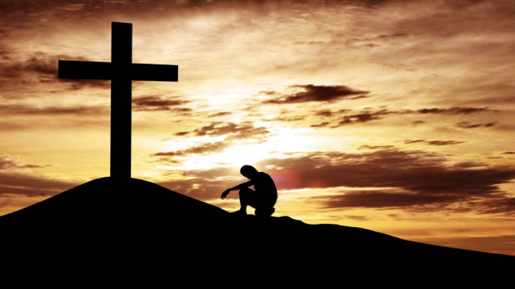
Perdão

Slide 9
Senhor que vieste salvar
Os corações arrependi..idos

Slide 10
Piedade, Piedade, Pieda...de de nós
Piedade, Piedade, Pieda...de de nós

Slide 11
Ó Cristo que vieste chamar
Os pecadores humilha-ados

Slide 12
Piedade, Piedade, Pieda...de de nós
Piedade, Piedade, Pieda...de de nós

Slide 13
Senhor que intercedeis por nós
Junto a Deus Pai que nos perdoa

Slide 14
Piedade, Piedade, Pieda...de de nós
Piedade, Piedade, Pieda...de de nós

Slide 15

Salmo

Slide 16
INTRO: G, D/F#, C9, D/F#

Slide 17
1. Mostrai-me, ó Senhor,
vossos caminhos,
e fazei-me conhecer a vossa estrada!
Vossa verdade me oriente
e me conduza,
porque sois o Deus
da minha salvação;

Slide 18
2. Recordai, Senhor
meu Deus, vossa ternura
e a vossa compaixão
que são eternas!
De mim lembrai-vos,
porque sois misericórdia
e sois bondade sem
limites, ó Senhor!

Slide 19
3. O Senhor é piedade e retidão,
e reconduz ao bom caminho
os pecadores.
Ele dirige os humildes na justiça,
e aos pobres ele ensina
o seu caminho.

Slide 20
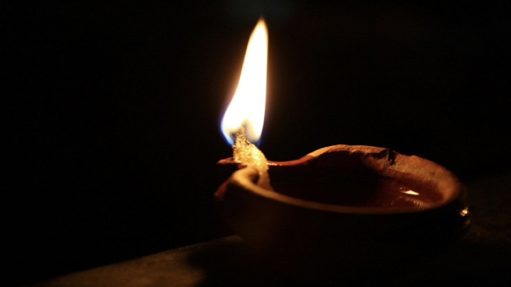
Aclamação ao Evangelho

Slide 21
Ide por todo mundo,
pregai o Evangelho,
a justiça e a paz. Falai em
meu nome sem medo,
estarei convosco e
não vos deixarei.

Slide 22
Deste meu povo sofrido,
cansado, abatido, Senhor,
compaixão!
Parecem ovelhas sem
pastores, que marcham
entre lobos, na
escuridão.

Slide 23
Vós sois o sal que
dá gosto, a luz que
ilumina as trevas da dor. Não vos
torneis sal insosso,
nem luz apagada, brilhai por amor.

Slide 24
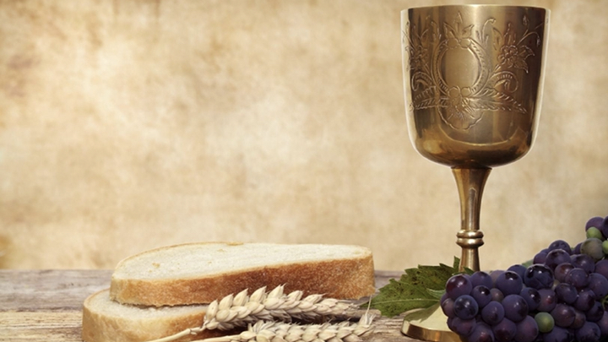
Ofertório

Slide 25
Minha vida tem sentido
Cada vez que eu venho aqui
E te faço o meu pedido
De não me esquecer de ti
Meu amor é como este pão
Que era trigo que alguém
plantou depois colheu
E depois tornou-se salvação

Slide 26
E deu mais vida e alimentou
o povo meu

Slide 27
Eu te ofereço este pão
Eu te ofereço o meu amor
Eu te ofereço este pão
Eu te ofereço o meu amor

Slide 28
Minha vida tem sentido
Cada vez que eu venho aqui
E te faço o meu pedido
De não me esquecer de ti
Meu amor é como este vinho
Que era fruto que alguém
plantou depois colheu
E depois encheu-se de carinho

Slide 29
E deu mais vida e saciou o povo meu

Slide 30
Eu te ofereço vinho e pão
Eu te ofereço o meu amor
Eu te ofereço este pão
Eu te ofereço o meu amor

Slide 31

Santo

Slide 32
Santo, Santo, Santo é o Senhor (2x)

Slide 33
O céu e a terra proclamam
vossa glória
Hosana nas alturas!
Hosana nas alturas!
Bendito o que vem em nome do Senhor
Hosana nas alturas!
Hosana nas alturas!

Slide 34
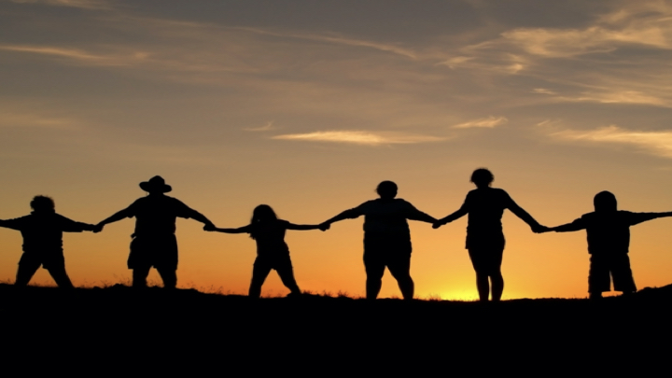
Cordeiro

Slide 35
Cordeiro de Deus que
tirais o pecado do mundo
Tende piedade, piedade de nós
Cordeiro de Deus que
tirais o pecado do mundo
Tende piedade, piedade de nós
Cordeiro de Deus que
tirais o pecado do mundo

Slide 36
Dai-nos a paz, a vossa paz

Slide 37
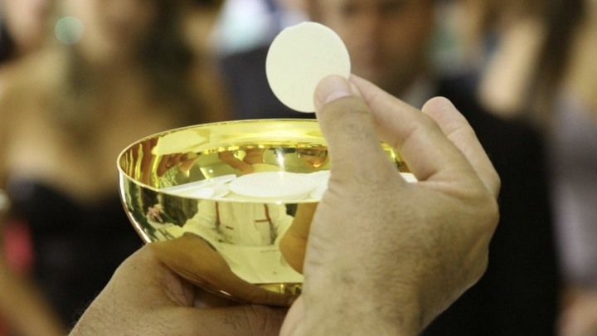
Comunhão

Slide 38
Eu vim para que todos tenham vida
Que todos tenham vida plenamente

Slide 39
Reconstrói a tua vida
em comunhão com teu Senhor
reconstrói a tua vida
em comunhão com teu irmão
Am7
onde está o teu irmão
Eu estou presente nele

Slide 40
Eu vim para que todos tenham vida
Que todos tenham vida plenamente

Slide 41
Eu passei fazendo o
bem, eu curei todos os males
Hoje és minha presença
junto a todo sofredor
Am7
Onde sofre o teu irmão
Eu estou sofrendo nele

Slide 42
Eu vim para que todos tenham vida
Que todos tenham vida plenamente

Slide 43
Entreguei a minha vida
pela salvação de todos
Reconstrói, protege
a vida de indefesos e inocentes
Onde morre o teu irmão,
eu estou morrendo nele

Slide 44
Eu vim para que todos tenham vida
Que todos tenham vida plenamente

Slide 45
Vim buscar e vim salvar
o que estava já perdido
Busca, salva e reconduze
a quem perdeu toda a esperança
Onde salvas teu irmão,
tu me estás salvando nele

Slide 46
Eu vim para que todos tenham vida
Que todos tenham vida plenamente

Slide 47
Canto Final

Slide 48
Maria de Nazaré, Maria me cativou
Fez mais forte a minha fé,
E por filho me adotou.
Às vezes eu paro e fico a pensar
E sem perceber me vejo a rezar
O meu coração se põe a cantar
Pra Virgem de Nazaré
Menina que Deus amou e escolheu

Slide 49
Pra Mãe de Jesus, o Filho de Deus
Maria que o povo inteiro elegeu
Senhora e Mãe do céu.

Slide 50
Ave Maria, Ave Maria,
Ave Maria, Mãe de Jesus.

Slide 51
Maria que eu quero bem
Maria do puro amor
Igual a você ninguém
Mãe pura do meu Senhor.
Em cada mulher que a terra criou
Um traço de Deus Maria deixou
Um sonho de Mãe Maria plantou
Pro mundo encontrar a paz

Slide 52
Maria que fez o Cristo falar
Maria que fez Jesus caminhar
Maria que só viveu pra seu Deus
Maria do povo meu.

